Slide 1
캡스톤디자인 조별 진행사항
포토센서를 사용한 영양제 배출기능을 갖춘 스마트 알림이
반반
201501126 반치영
201502670 김재민

Slide 2
목 차
개발배경
선행기술 및 유사제품
주요기능
소요장비
프로젝트 계획
참고문헌

Slide 3
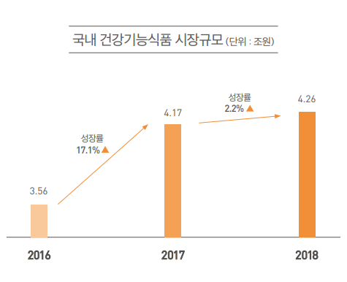
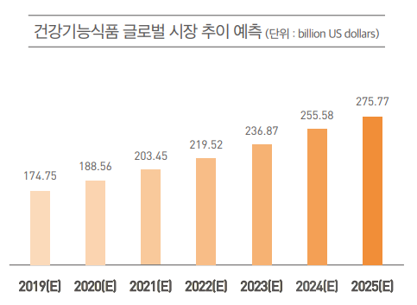
1
개발 배경
건강 유지 및 관리에 대한 요구가 커짐에 따라 자신이 식품을 통해 건강을 유지하는데 필요한 영양소를 공급받지 못한다고 느끼는 사람들이 비타민·무기질 보충제를 통해 영양소를 섭취하려는 경향이 증가하고 있다. ¹⁾
우리나라의 식이보충제 시장 규모의 확대와 소비자들의 비타민, 무기질 보충제 복용이 점점 증가하는 추세이다. ²⁾
3)
4)

Slide 4
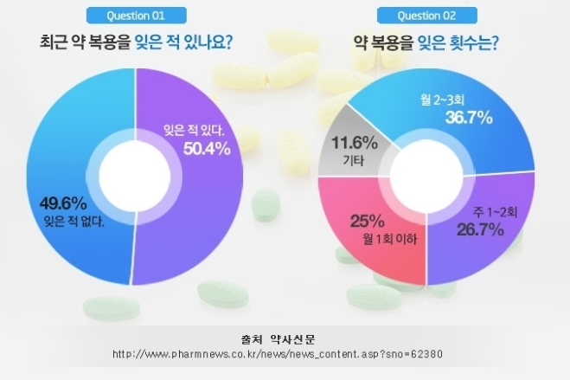
1
개발 배경
약이나 건강보조제를 매일 같은 시간에 복용하지 못하고 잊는 경우가 빈번하다
매일 챙겨 먹는 건강보조제를 잊지 않고 복용하기 위한 솔루션이 필요하다

Slide 5
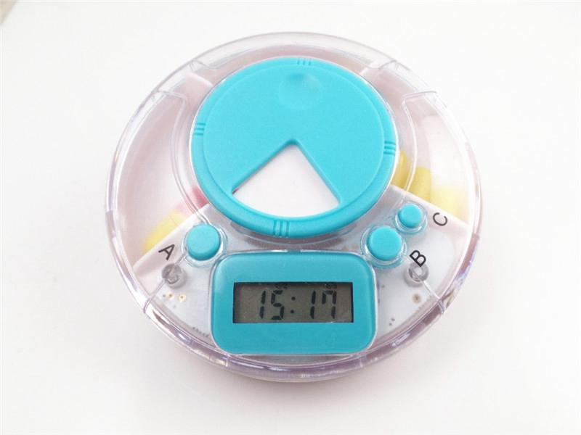
2
선행기술 및 유사제품
알약 타이머
주요기능
시중에서 가장 흔하게 볼 수 있는 알리미의 형태
미리 복용할 약을 통에 담아두고 정해진 시간마다 타이머가 작동한다
보완점
1회 복용분의 약을 직접 분리하여 통에 보관해야 한다
타이머 이외의 기능은 가지고 있지 않다
약이 배출되는 기능은 가지고 있지 않다

Slide 6
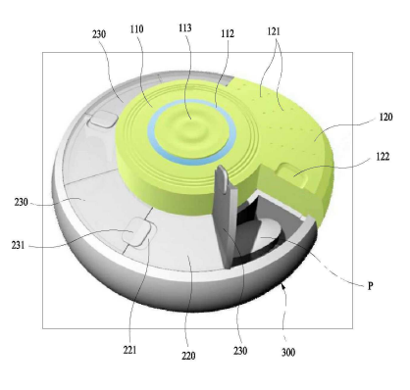
2
선행기술 및 유사제품
알림기능을 구비한 스마트 약통 및 세트⁵⁾
주요기능
약을 제때 복용하기 위한 도구로써 자체알람기능뿐만 아니라 통신모듈을 이용하여 모바일 기기 알람기능을 가지고 있다
보완점
위 제품과 마찬가지로 약을 미리 분류하여 통에 보관하여야 한다
약이 배출되는 기능은 가지고 있지 않다

Slide 7
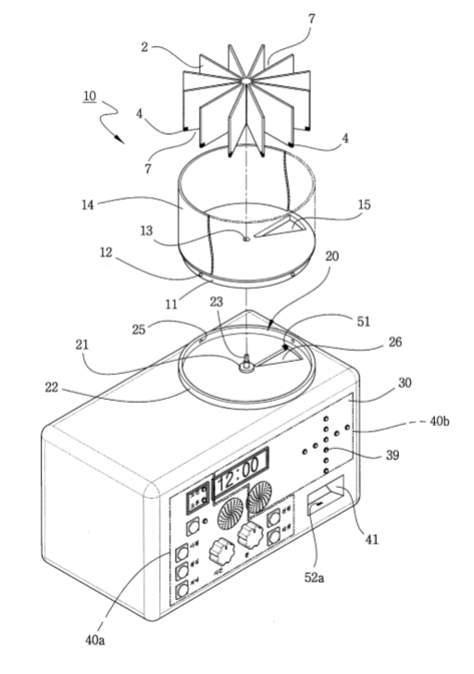
2
선행기술 및 유사제품
자동 약 공급 및 투약시간 알림장치⁶⁾
주요기능
봉지약을 미리 낱개로 뜯어 통에 보관하면 타이머에 맞춰 배출된다
보완점
미리 낱개로 뜯어놓은 봉지약을 하나씩 배출하는 형태로 약의 배출을 인식하는 센서 없이 작동한다
기기 자체알람기능 외의 통신모듈을 통한 모바일기기 알람기능은 없다

Slide 8
3
주요기능
핵심기능
매일 복용하는 건강보조제를 위한 기기로써 약을 1회분으로 나누지 않고 다량 보관이 가능하도록 한다
2종류 이상의 약이 지정된 시간에 한번에 한알씩 배출되도록 한다 (포토인터럽트, 모터 이용)
통신 모듈을 이용하여 모바일 기기에서 알람 및 간단한 정보를 받아볼 수 있도록 한다

Slide 9
3
주요기능
부가기능
LCD를 통해 간단한 정보를 표시한다 (약통 온ㆍ습도, 영양제 잔량, 알람 등)
스피커 모듈을 이용하여 알람을 울린다
Push button 모듈을 통해 기기를 조작할 수 있도록 한다 (영양제 배출 주기 조정 등)

Slide 10
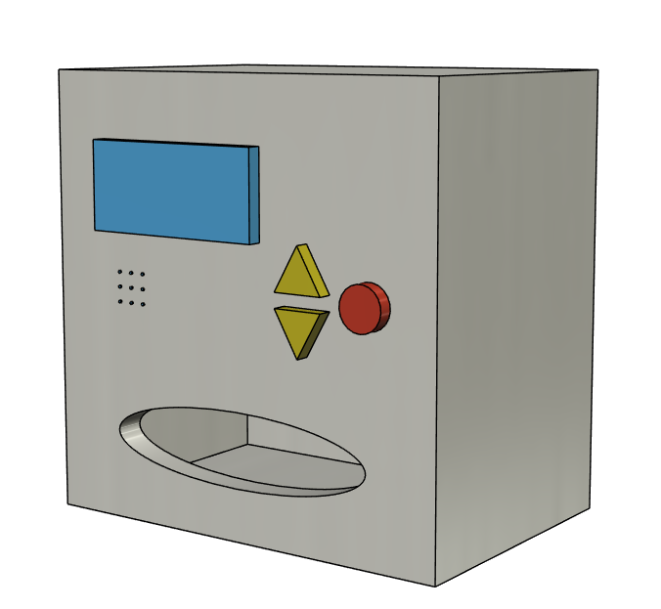
3
주요기능
LCD
Push button
Speaker
약 배출구
정면 구상도

Slide 11
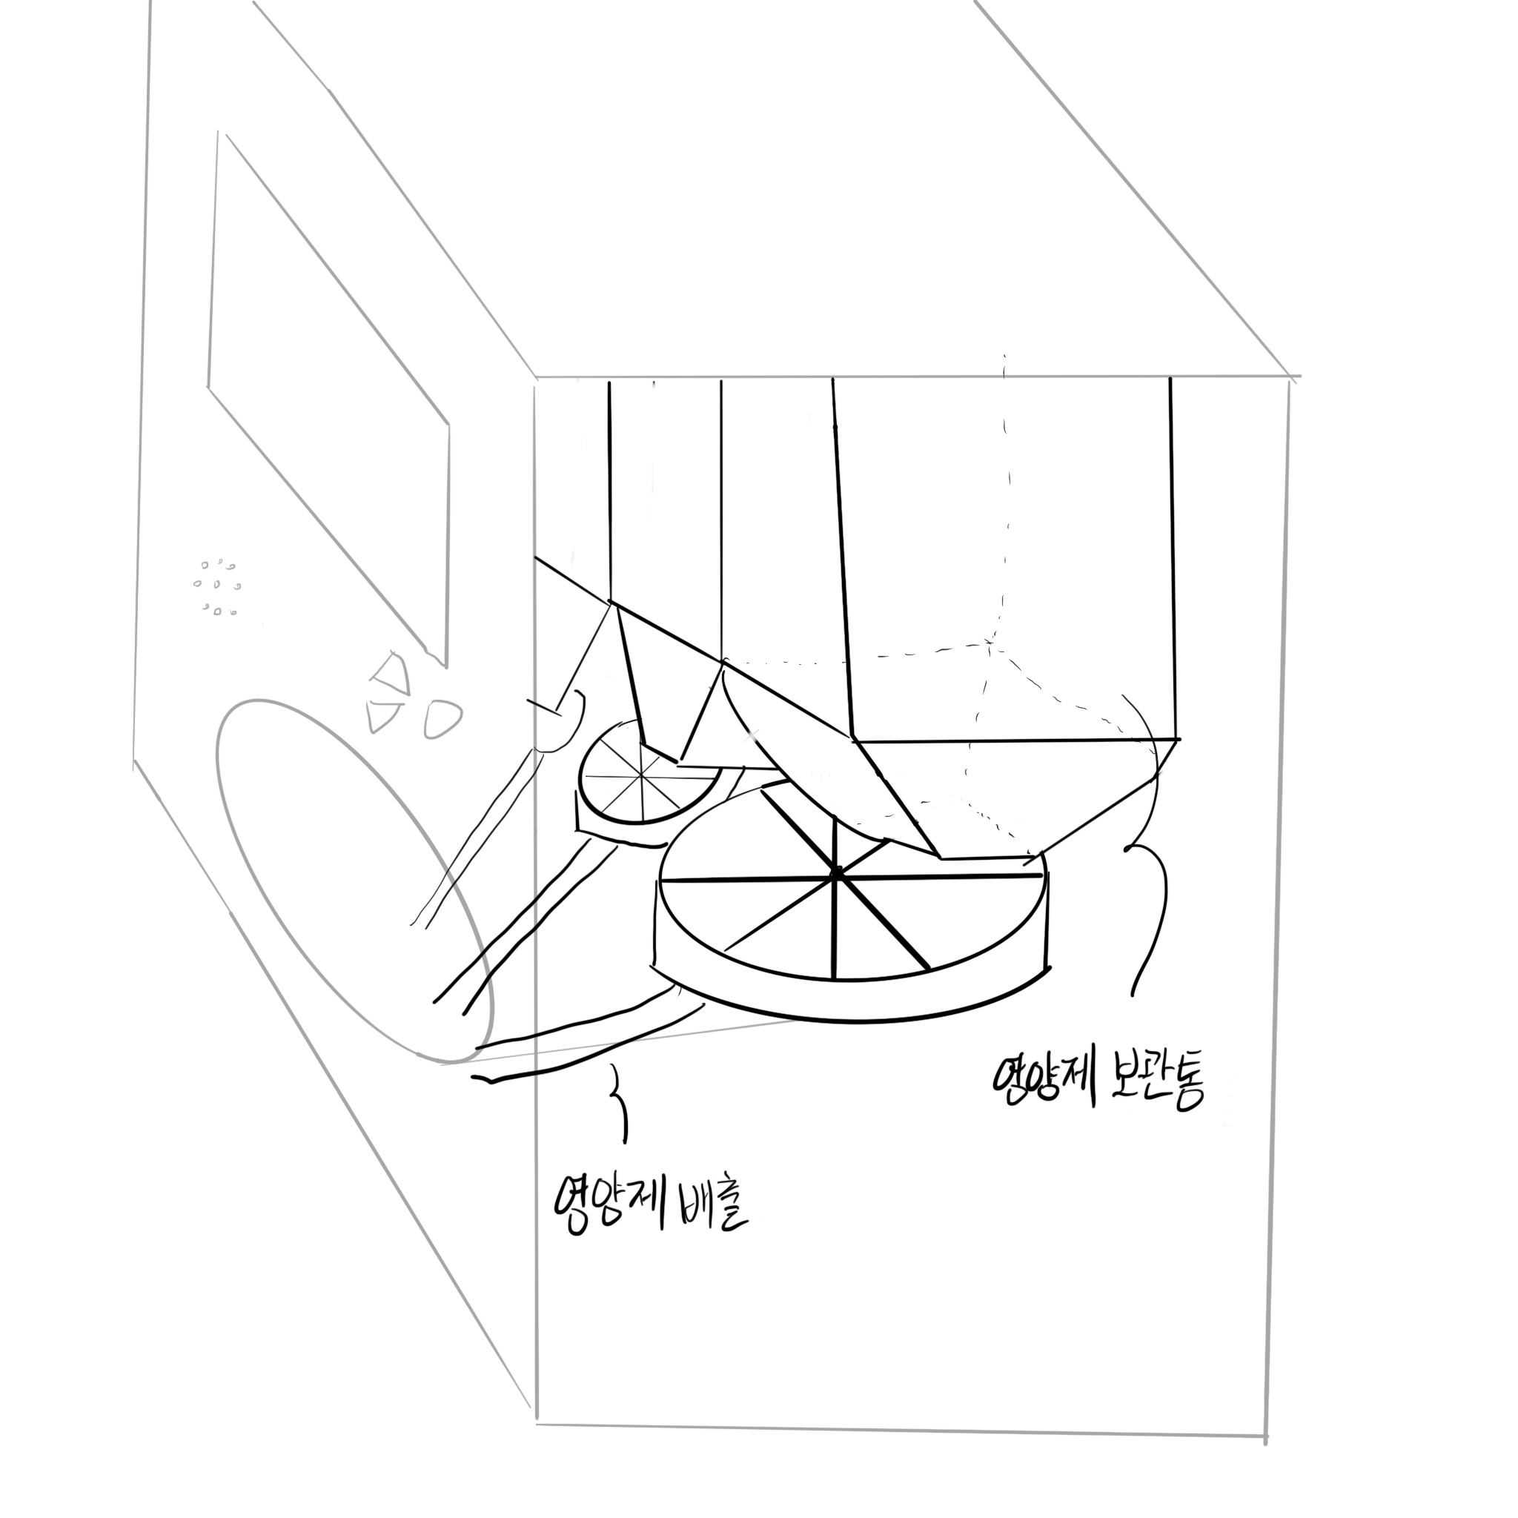
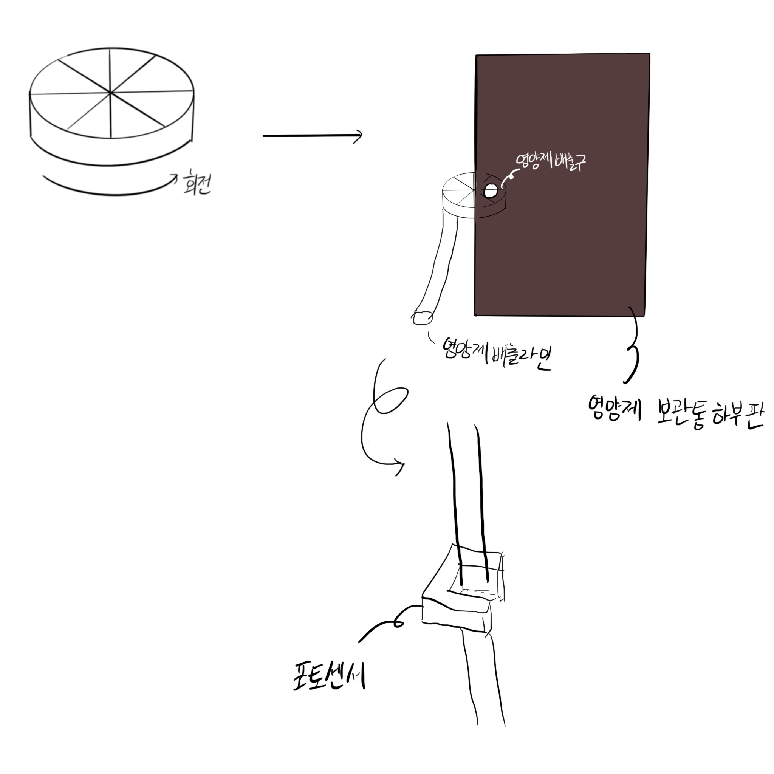
3
주요기능
모터에 의해 회전하는 영양제 배출기가 영양제를 한알씩 배출
영양제는 배출라인을 따라 포토센서를 통과
포토센서에 입력이 감지되면 배출기 정지
여러 개를 병렬 연결하여 여러 종류의 영양제를 한알씩 배출
측면 투시도
영양제 배출과정

Slide 12
3
주요기능
활용법 및 장점
자석을 이용하여 냉장고나 정수기 등에 부착하여 사용하면 매일 잊지 않고 정해진 시간에 영양제 복용이 가능하다
미리 1회분을 분류할 필요없이 2종류 이상의 약이 한번에 배출되어 편리하다
약을 자동으로 배출함으로써 정해진 횟수이상 복용하는 것을 방지한다

Slide 13
3
주요기능
기술적 보완점
2종류 이상의 영양제를 어떻게 한알씩 배출되도록 할 것인지 효과적인 솔루션 구상
→ 배출 튜브가 점점 좁아지도록 설계한다 or 모터를 두개를 쓴다
보관통이 비었는지 확인을 못한다.
→ 초음파 센서로 보관통을 감지하여 보관통이 비었을 때 LCD로 알림
기기 작동을 멈추었을 때 영양제가 배출이 안되어야 한다.
→ 영양제 보관 통을 2중으로 한다 or 배출 튜브의 입구를 막는 설계를 한다
추가적으로 필요한 기능 구현
→ 알람이 울렸어도 약을 복용하지 못했을 때는 1시간마다 재알람을 한다
→ 모바일 기기를 통해 배출설정을 제어할 수 있도록 한다

Slide 14
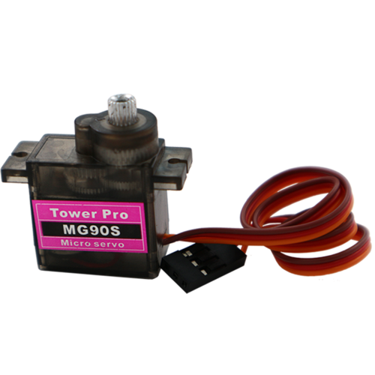
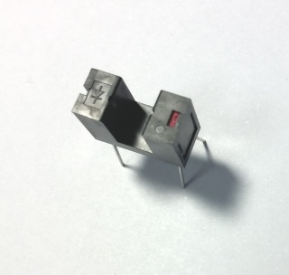
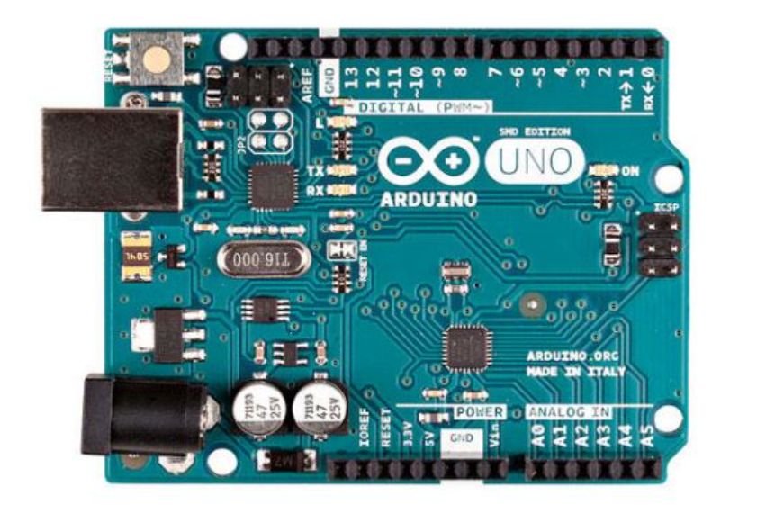
4
주요 소요장비
ARDUINO
포토 인터럽트 센서
모터

Slide 15
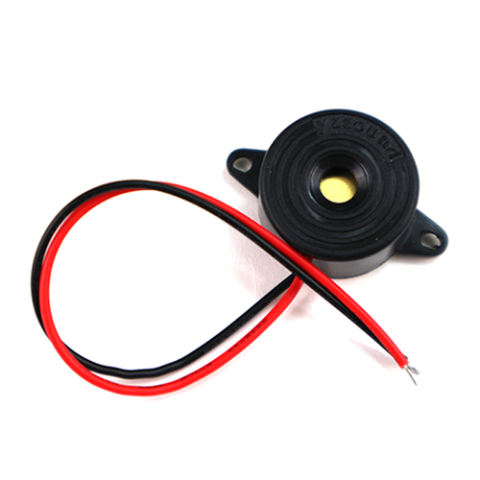
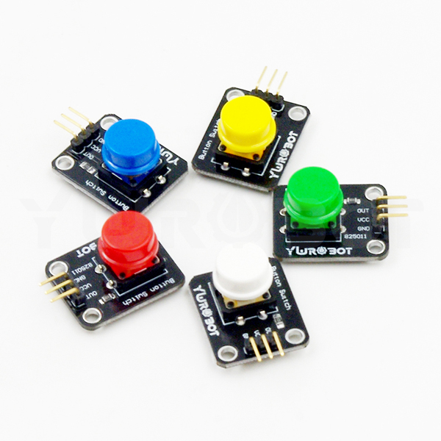
4
소모장비 및 소모품
LCD
Speaker
Push button

Slide 16
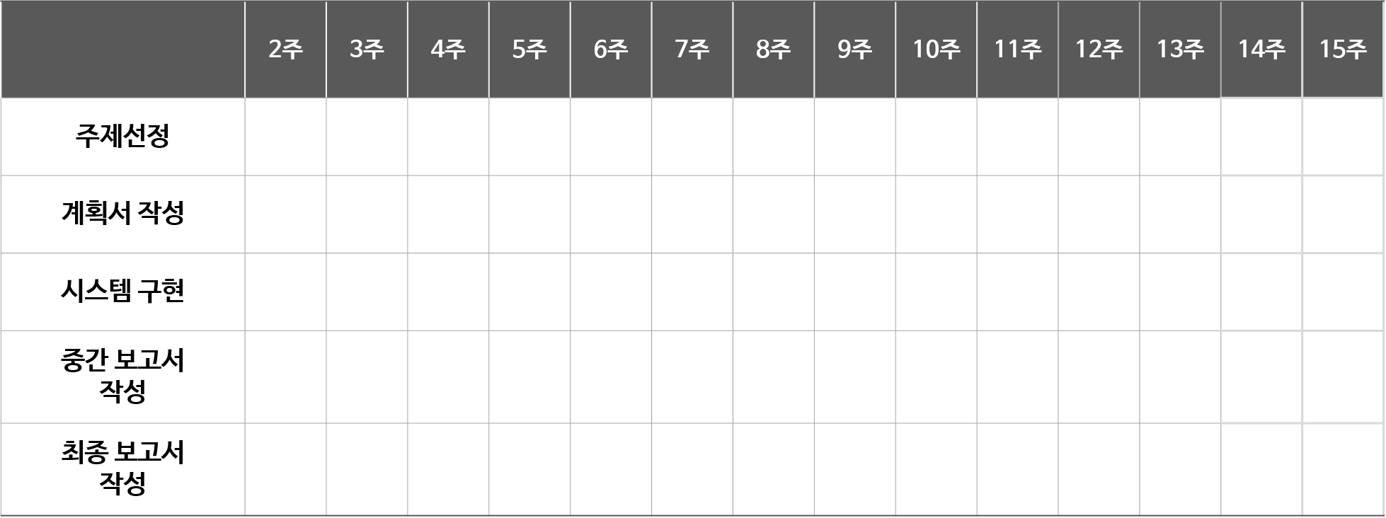
5
프로젝트 계획 -일정

Slide 17
5
프로젝트 계획 – 세부 진행사항
주제 선정 및 자료 조사 | 3.23 ~ 4.10 (진행 완료)
아두이노 및 센서, 코딩 공부 및 자료 수집 | 3.30 ~ 5.15 (진행 중)
아이디어 스케치 및 중간 보고서 작성 | 4.06 ~ 4.25 (진행 중)
제품 제작 및 시스템 구현 | 4.28 ~ 5.22
문제 해결 후 성능 분석 | 5.11 ~ 6.05
최종 보고서 작성 | 6.01 ~ 6.19

Slide 18
5
프로젝트 계획 – 기자재 구매 계획
소켓 점퍼 케이블 40P (칼라) (M/M) 10cm | 700원
아두이노 포토 인터럽터 센서모듈 [SEN030111] 3개 | 6,300원
실리콘 튜브 내경 내경 15mm 외경 20mm 길이2M | 8,000원
실리콘 튜브 내경 내경 10mm 외경 15mm 길이2M | 7,000원
Arduino Uno (R3) | 21,000원
브레드보드 400핀 Half Size Breadboard [SZH-BBAD-005] | 700원
9V L 홀더 DC 커넥터 타입 [SZH-BH006] | 1,600원
어박스장착모터 (NP01D-288) 3개 | 5,400원
십자형 4버튼 모듈 레드/옐로우/그린/블루 [ELB040645] | 3,300원
아두이노 I2C 1602 LCD 모듈 [SZH-EK101] | 2,400원
블루투스 모듈 HC-06 (DIP) 펌웨어 v3.0 [SZH-EK105] | 3,700원
초음파 거리센서 모듈 HC-SR04 [SZH-EK004] : 1300원 | 1,300원
실습용납땜세트C | 28,000원
총합 | 95,700원

Slide 19
5
프로젝트 계획 - 역할분담
반치영 | 선행기술조사, 제품 모델링, 기자재 구매
김재민 | 제품 설계, 데이터분석, 기술적 문제의 해결책 제시

Slide 20
6
참고문헌
¹⁾ ²⁾ 이여옥, 송윤주. (2010). 우리나라 성인의 비타민ㆍ무기질 보충제 섭취여부에 따른 인구ㆍ사회학적, 생활습관 및 영양섭취상태에 관한 연구. 한국식생활문화학회지, 25(4), 480-486.
³⁾ 리딩투자증권 : 한국건강기능식품협회 보고서 재인용
⁴⁾ Statista, Global functional food market revenue 2019-2025
5) 대한민국특허청 특허 출원번호 10-2015-0126162 서병헌
6) 대한민국특허청 특허 출원번호 10-2008-0041315 박두환

